Slide 1
Pemrograman Visual
Pertemuan 9
Gasal 2014/2015

Slide 2
Kotak Dialog
Kotak dialog merupakan komponen Visual Basic .NET yang digunakan untuk membantu melakukan proses tertentu seperti membuka dan menyimpan file, mengatur huruf, mengatur warna, mengatur dokumen sebelum dicetak, dan sebagainya.

Slide 3
KOTAK DIALOG OPEN
OPENFILEDIALOG

Slide 4
Kotak Dialog
Kotak Dialog Open
Kotak dialog open (OpenFileDialog) adalah komponen yang digunakan untuk memilih file yang akan dibuka. Saat kotak dialog diaktifkan, di dalamnya akan ditampilkan semua file dalam folder terpilih.

Slide 5
Kotak Dialog
Kotak Dialog Open
Komponen OpenFileDialog
Filename
Digunakan untuk menentukan nama file yang dipilih untuk dibuka, termasuk nama path-nya.
2. Filter
Digunakan untuk mendefinisikan tipe file yang akan ditampilkan pada kotak pilihan “File of type:”. Pemisah antar item yang ditampilkan menggunakan karakter pipe (“|”). Bentuk dari penulisan item adalah pasangan pertama berupa deskripsi dari tipe file dan pasangan kedua berupa file wildcard. Jangan sekali-kali menambahkan spasi sebelum dan sesudah simbol pipe karena spasi akan ditampilan sebagai deskripsi dan nilai filter.

Slide 6
Kotak Dialog
Kotak Dialog Open
Komponen OpenFileDialog
3. FilterIndex
Digunakan untuk menunjukkan item filter default yang digunakan ketika kotak dialog OpenFileDialog dibuka.
4. Initial Directory
Digunakan untuk mendefinisikan lokasi direktori awal yang akan ditampilkan ketika kotak dialog dibuka.

Slide 7
Kotak Dialog
Kotak Dialog Open
Komponen OpenFileDialog
5. RestoreDirectory
Digunakan untuk mengembalikan lokasi terakhir ketika kotak dialog open terakhir dibuka. Properti ini bersifat boolean, yaitu bernilai True jika ingin mengaktifkan lokasi terakhir ketika kotak dialog open dibuka, dan bernilai default adalah False.
6. Initial Directory
Digunakan untuk menunjukkan apakah pemakai dapat memilih banyak file secara bersamaan pada kotak dialog dengan memberikan nilai True. Nilai default dari propertie ini adalah False.
7. ShowDialog
Digunakan untuk menampilkan kotak dialog OpenFileDialog.

Slide 8
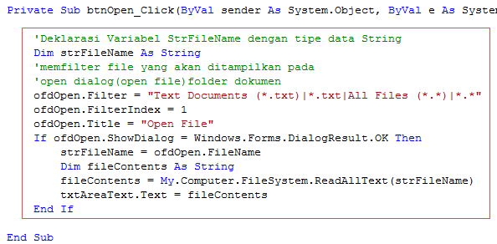
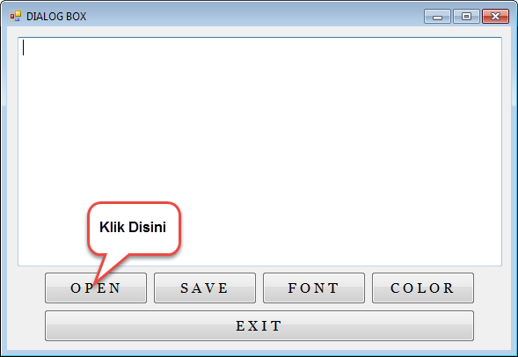
Kotak Dialog Open (frmDialogBox)
Ketikkan program (Dalam Kotak Merah) antara Private Sub … End Sub

Slide 9
KOTAK DIALOG SAVE
SAVEFILEDIALOG

Slide 10
Kotak Dialog
Kotak Dialog Save
Kotak dialog Save (SaveFileDialog) adalah komponen yang digunakan untuk menyimpan file yang sedang dibuka. Saat kotak dialog SaveFileDialog diaktifkan, di dalamnya akan ditampilkan semua file dalam folder terpilih.
Beberapa properti yang sering digunakan pada SaveFileDialog hampir sama dengan OpenFileDialog, adapun beberapa yang berbeda yaitu OverwirePrompt yang digunakan untuk menetapkan nilai yang menandakan apakah kotak dialog Save As ditampilkan atau tidak.

Slide 11
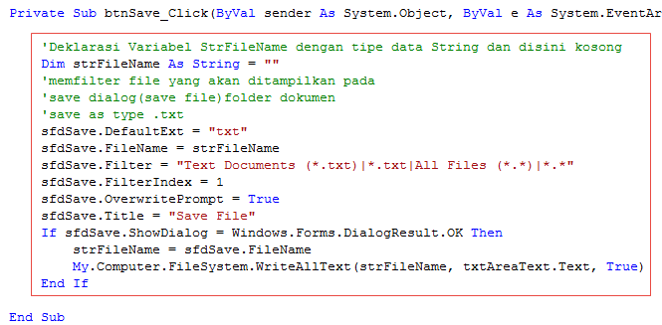
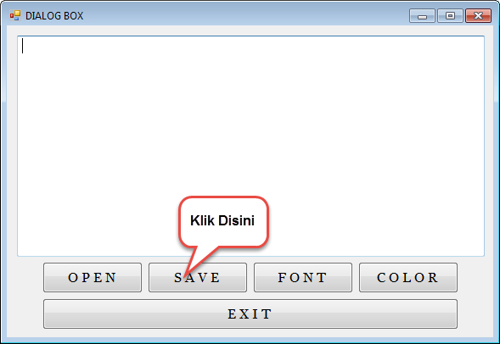
Kotak Dialog Save (frmDialogBox)
Ketikkan program (Dalam Kotak Merah) antara Private Sub … End Sub

Slide 12
KOTAK DIALOG FONT
FONTDIALOG

Slide 13
Kotak Dialog
Kotak Dialog Font
Kotak dialog Font (FontDialog) adalah komponen yang digunakan untuk memilih jenis huruf, bentuk(Reguler, Italic, Bold, dan Bold Italic), ukuran, efek (Underline dan Strikeout), dan warna.

Slide 14
Kotak Dialog
Komponen FontDialog
Font
Digunakan untuk mengatur font termasuk font default. Font ini merupakan nilai System.Drawing.Font
ShowEffect
Digunakan untuk menampilkan pilihan efek font Underline dan Strikeout. Properti ini bersifat boolean, yaitu bernilai True jika ingin menampilkan pilihan efek.
3. ShowColor
Digunakan untuk menampilkan kotak pilihan warna yang berupa combo. Properti ini bersifat boolean, yaitu bernilai True jika ingin menampilka pilihan warna.

Slide 15
Kotak Dialog
Komponen FontDialog
4. ShowApply
Digunakan untuk menampilkan tombol Apply pada kotak dialog. Properti ini bersifat boolean, yaitu bernilai True jika ingin menampilkan tombol Apply. ‘
5. FixedPitchOnly
Digunakan untuk membatasi daftar font yang ditampilkan hanya yang memiliki pitch. Properti ini bersifat boolean, yaitu bernilai True jika ingin menampilkan font yang memiliki pitch.
6. ShowColor
Digunakan untuk menampilkan kotak dialog font

Slide 16
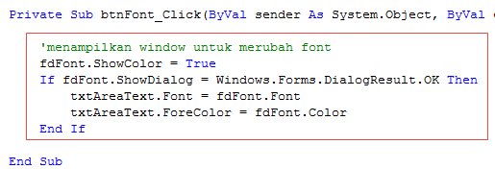
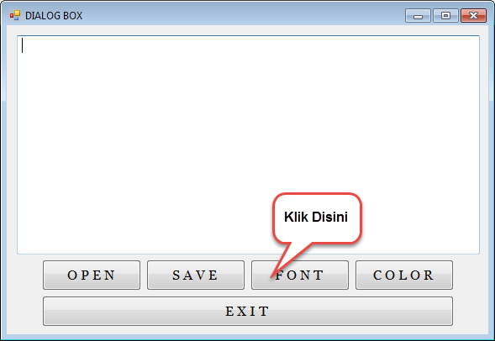
Kotak Font Dialog (frmDialogBox)
Ketikkan program (Dalam Kotak Merah) antara Private Sub … End Sub

Slide 17
KOTAK DIALOG COLOR
COLORDIALOG

Slide 18
Kotak Dialog
Kotak Dialog Color
Kotak dialog Color (ColorDialog) adalah komponen yang digunakan untuk menampilkan kotak warna sehingga dapat memilih warna dari suatu pallete atau menambahkan warna custom ke palette. Kotak dialog color berisikan array dari warna dasar, array dari warna custom dan tombol Define Custom Colors.

Slide 19
Kotak Dialog
Komponen ColorDialog
Color
Digunakan untuk menentukan warna teks bagi obyek yang telah ditentukan. Warna pada kotak dialog color merupakan nilai dari System.Drawing.Color.
AllowFullOpen
Digunakan untuk dapat memilih sembarang warna dengan menampilkan tombol Define Custom Colors dan hanya dapat memilih warna default yang diatur dalam Basic Color. Properti ini bersifat boolean, yaitu bernilai True jika ingin menampilkan tombol Define Custom Colors.
FullOpen
Digunakan untuk menampilkan bagian Basic Colors dan Define Custom Color.

Slide 20
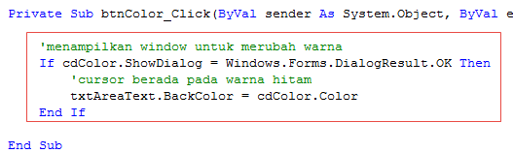
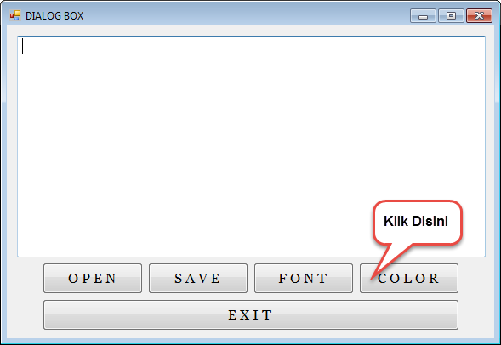
Kotak Color Dialog (frmDialogBox)
Ketikkan program (Dalam Kotak Merah) antara Private Sub … End Sub

Slide 21
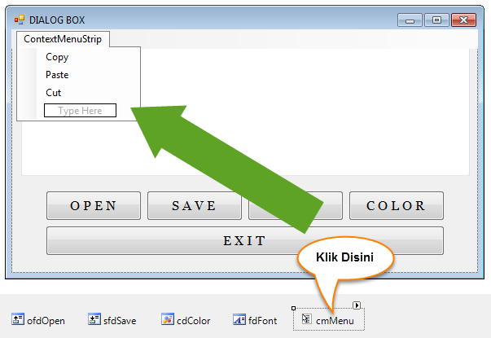
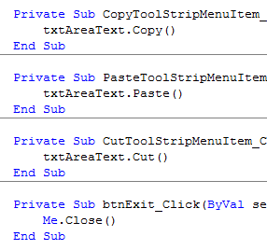
Content MenuStrip (frmDialogBox)
Ketikkan program antara Private Sub … End Sub

Slide 22
MESSAGE BOX

Slide 23
Message Box
MessageBox adalah salah satu kotak dialog yang memungkinkan untuk menampilkan pesan.. Kotak dialog ini sangat fleksibel. Dapat disesuaikan ikon dan memilih tombol tampilkan.

Slide 24
Ikon pada Message Box
Nama | Uraian
Asterisk | Menampilkan informasi
Information | Menampilkan informasi
Error | Menampilkan pesan kesalahan
Hand | Menampilkan pesan kesalahan
Stop | Menampilkan pesan kesalahan
Exclamation | Menampilkan pesan keterangan
Warning | Menampilkan pesan Peringatan
Question | Menampilkan pesan pertanyaan dan icon tanda tanya
None | Message Box tidak menampilkan icon

Slide 25
Button pada Message Box
Nama | Uraian
AbortRetryIgnore | Menampilkan tombol Abort, Retry dan Ignore
OK | Menampilkan tombol OK
OKCancel | Menampilkan tombol OK dan Cancel
RetryCancel | Menampilkan tombol Retry dan Cancel
YesNo | Menampilkan tombol Yes dan No
YesNoCancel | Menampilkan tombol Yes, No dan Cancel

Slide 26
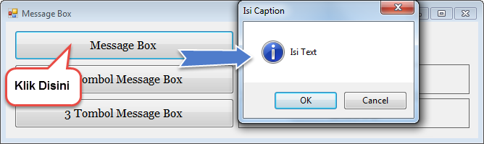
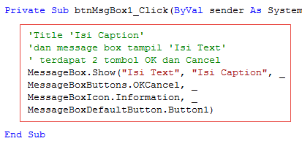
Message Box (frmMessageBox)
Ketikkan program (Dalam Kotak Merah) antara Private Sub … End Sub

Slide 27
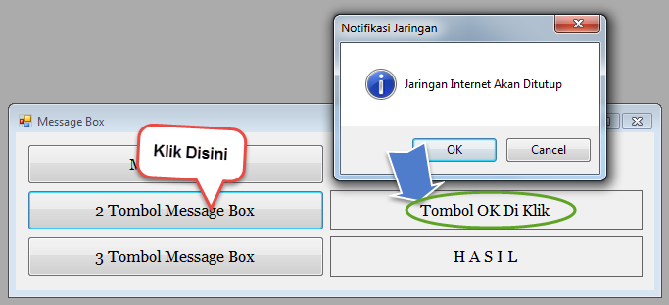
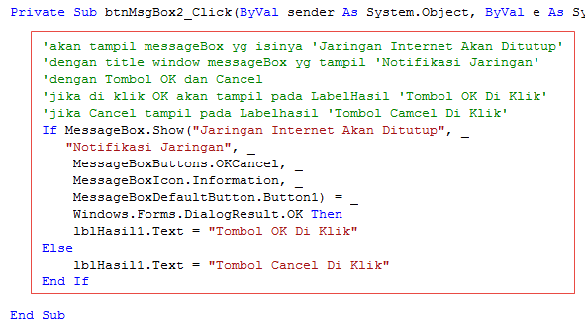
MessageBox 2 Tombol (frmMessageBox)
Ketikkan program (Dalam Kotak Merah) antara Private Sub … End Sub

Slide 28
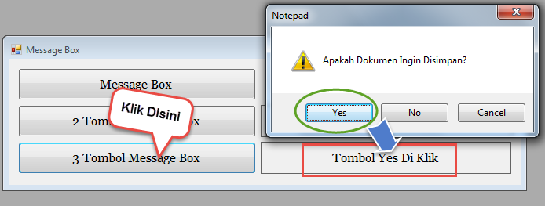
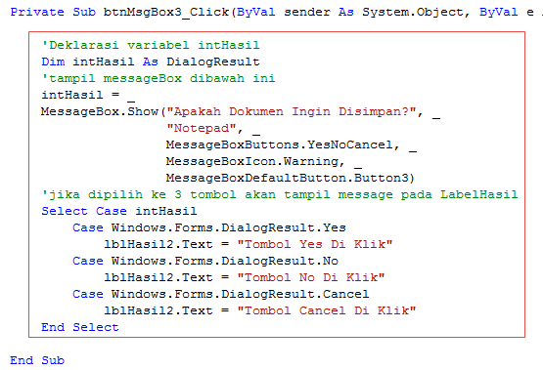
MessageBox 3 Tombol (frmMessageBox)
Ketikkan program (Dalam Kotak Merah) antara Private Sub … End Sub

Slide 29
~ Selesai ~

